Slide 1


MAKİNE ÖĞRENMESİNE GİRİŞ
Kader NİKBAY OYLUM
Yüksek Bilgisayar Mühendisi

Slide 2
SUNUM İÇERİĞİ
Denetim Öğrenme (Supervised Learning) Nedir?
Denetimsiz Öğrenme (Unsupervised Learning) Nedir?
Yarı Denetimli Öğrenme (Semi-Supervised Learning) Nedir?
Pekiştirmeli Öğrenme (Reinforcement Learning) Nedir?
Denetimli Öğrenme ve Denetimsiz Öğrenme Arasındaki Farklar
Denetimli Öğrenme Modellerinin Performans Metrikleri

Slide 3
Makine Öğrenmesi Yaklaşımları
Makine öğrenmesi, bize bir veri kümesi hakkında ilginç şeyler söyleyebilen algoritmalar oluşturma fikridir. Yani algoritmayı veriyle besleriz ve bu algoritma veriye dayanarak kendi mantığını oluşturur. Bilgisayarlara veriden öğrenme, veriyi anlamlandırma yeteneği kazandırıyoruz.
Bunu yaparken 4 ana yaklaşımdan yararlanıyoruz. Bu yaklaşımlar;
Denetimli Öğrenme
Denetimsiz Öğrenme
Yarı Denetimli Öğrenme
Pekiştirmeli Öğrenme

Slide 4
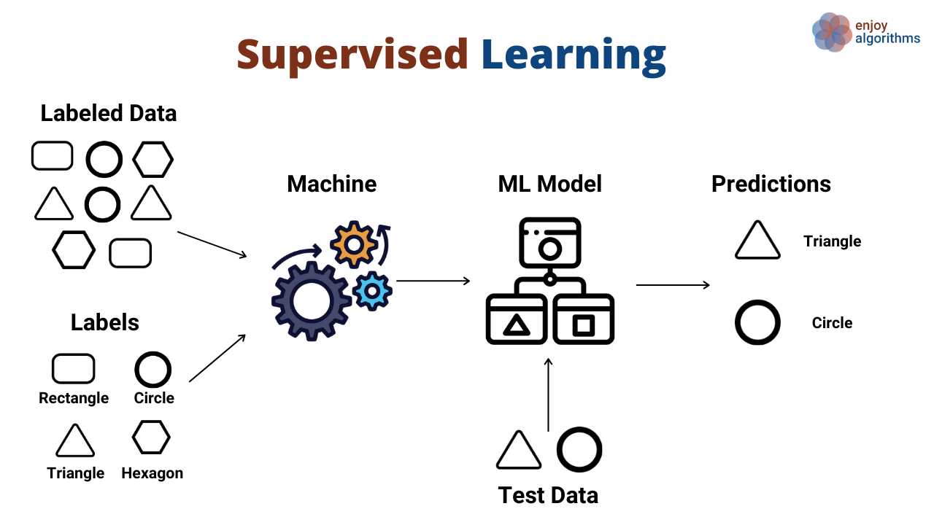
Denetimli Öğrenme Nedir?
Denetimli Öğrenme algoritmasındaki en önemli nokta etiketli bir veri kümesi (labeled dataset) kullanılmasıdır. Yani hangi verinin hangi bilgiye karşılık geldiği bilindiğinden bilinen bir girdi seti ile bunlara denk gelen çıktıları alıp algoritmanın daha önce hiç görmediği (eğitimde kullanılmayan) yeni verilere en uygun çıktıları üretmek için kullanılan bir makine öğrenmesi modelidir.

Slide 5
Denetimli Öğrenme Nedir?
Hedefin türüne bağlı olarak, denetimli öğrenimi kabaca iki kategoriye ayrılır: Sınıflandırma ve regresyon.
Sınıflandırma, aralarında herhangi yönden benzerlik, bağ ya da ilgi bulunan hedefleri içerir; Görüntü sınıflandırması gibi bazı basit durumlardan makine çevirileri ve resim yazısı gibi bazı gelişmiş konulara kadar değişen örnekler.
Regresyon, nicel (sayısal) değişkenler arasındaki ilişkilerin belirlendiği hedefleri içerir. Uygulamaların tümü bu kategoriye girer. Örneğin, stok tahmini, görüntü maskeleme ve diğerlerini içerir.

Slide 6
Denetimli Öğrenme Nedir?
Denetimli öğrenme algoritmaları:
• K-En Yakın Komşular
• Doğrusal Regresyon
• Lojistik regresyon
• Rastgele Orman
• Gradyan Güçlendirilmiş Ağaçlar
• Destek Vektör Makineleri (SVM)
• Naive Bayes
• Nöral ağlar
• Karar ağaçları

Slide 7
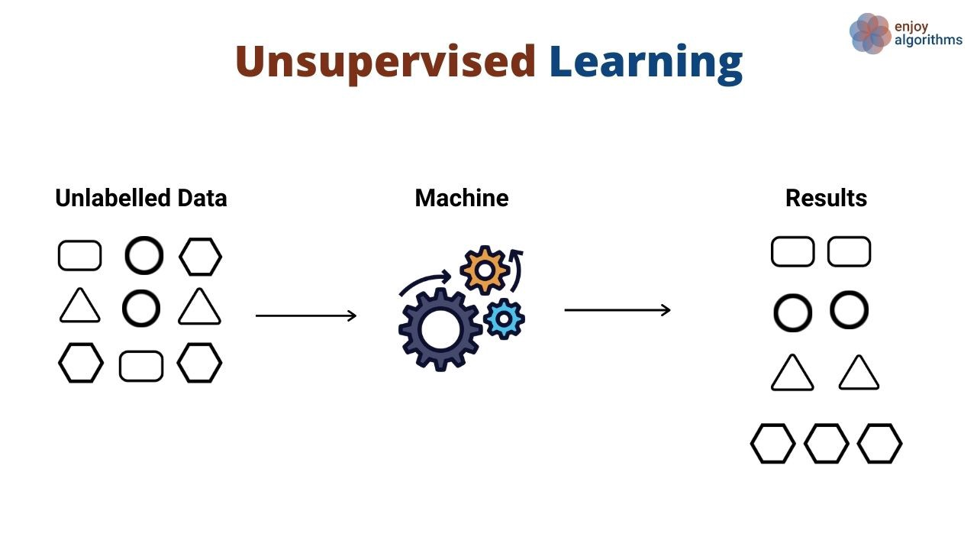
Denetimsiz Öğrenme Nedir?
Denetimsiz Öğrenmede etiketsiz veriler vardır. Model bu etiketsiz veriler arasındaki gizli kalmış yapıyı/örüntüyü bulmaya çalışarak kendi kendine öğrenme biçimi sergiler.
Denetimsiz öğrenme algoritmaları, yalnızca girdileri içeren bir veri yığınını alır ve verileri yapısal olarak gruplar veya kümeler. Bu nedenle algoritmalar, etiketlenmemiş, sınıflandırılmamış veya kategorize edilmemiş test verilerinden öğrenilir. Geri bildirime yanıt vermek yerine, denetimsiz öğrenme algoritmaları verilerdeki ortaklıkları tanımlar ve her yeni veri parçasında bu tür ortak özelliklerin varlığına veya yokluğuna bağlı olarak tepki verir.

Slide 8
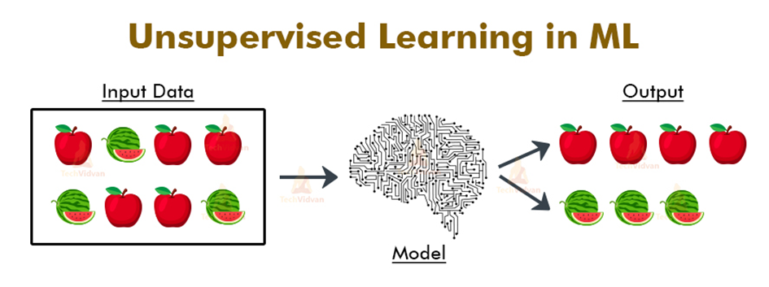
Denetimsiz Öğrenme Nedir?
Denetimsiz Öğrenmenin işlevleri:
Veri kümeleri bulunur,
Verilerin düşük boyutlu temsilleri bulunur,
Verilerde ilginç yönler bulunur,
İlginç koordinatlar ve korelasyonlar elde edilir,
Yeni gözlemler ya da veritabanı elde edilir.

Slide 9
Denetimsiz Öğrenme Nedir?
Denetimsiz öğrenme algoritmaları;
Kümeleme Yöntemi
Temel Bileşenler Analizi
Boyut Küçültme
Yoğunluk Tahmini
Pazar Sepeti Analizi
Üretken düşmanlık ağları (GAN'lar)

Slide 10
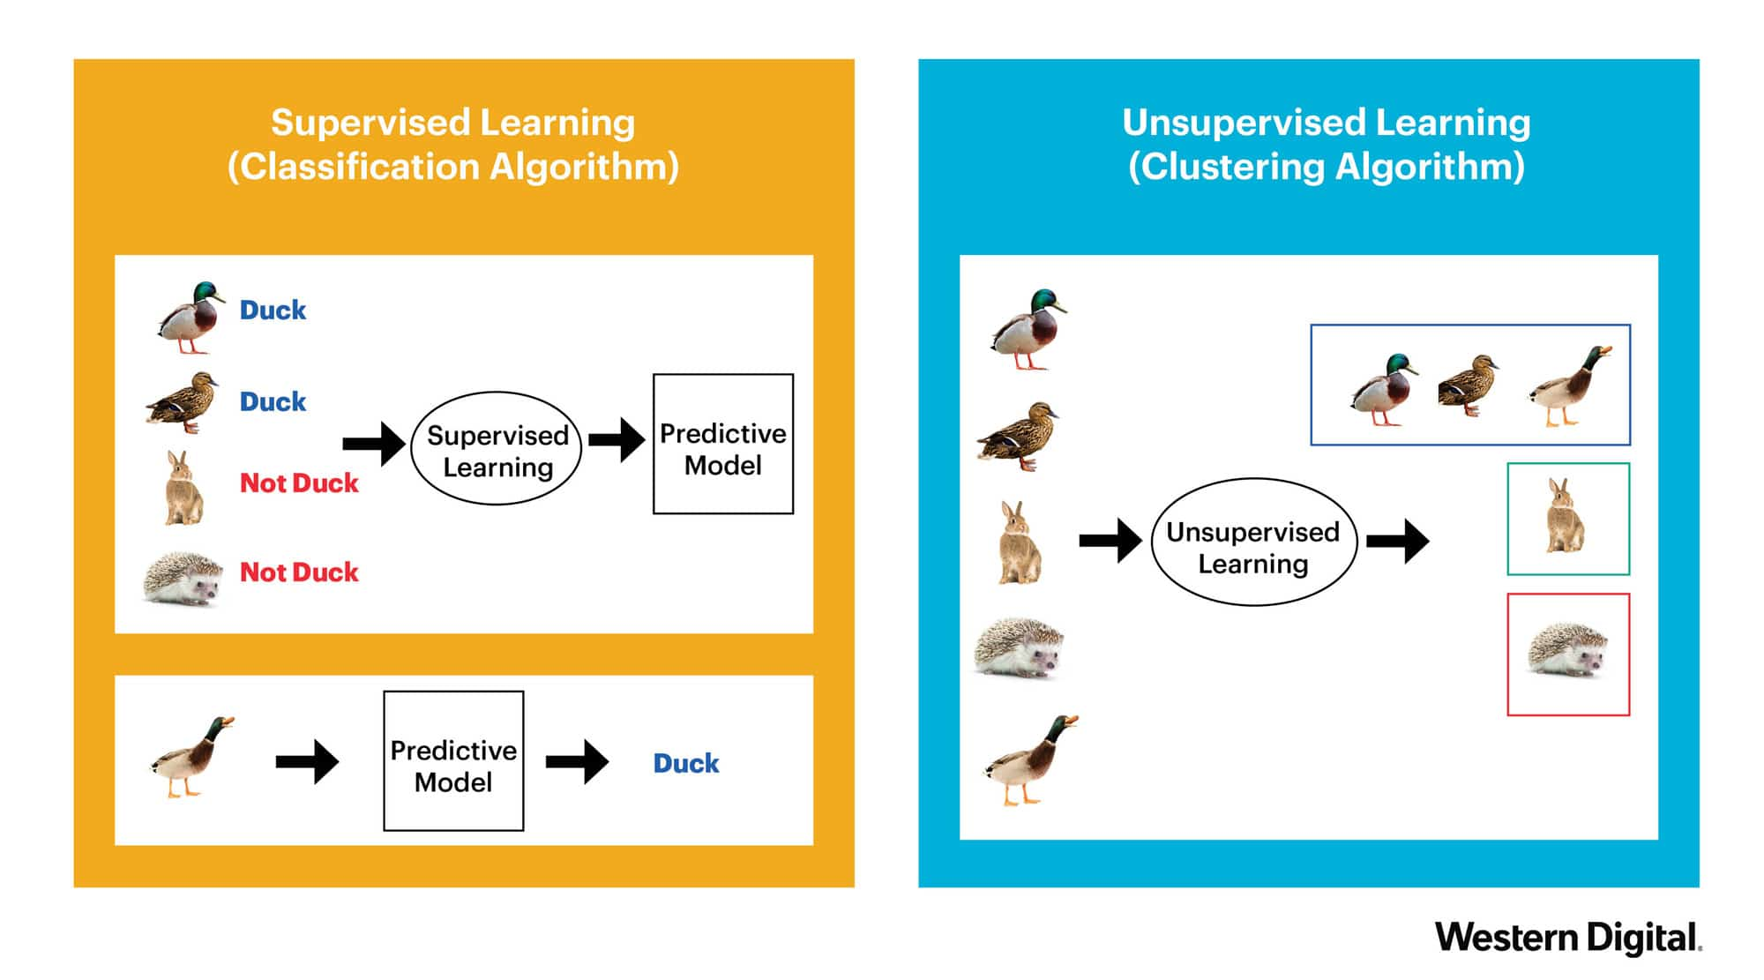
Denetimli Öğrenme ve Denetimsiz Öğrenme Arasındaki Farklar

Slide 11
Denetimli Öğrenme ve Denetimsiz Öğrenme Arasındaki Farklar
Denetimli öğrenmede çıktının nasıl olması gerektiği bilinen etiketli veriler kullanılır. Fakat denetimsiz öğrenmede, çıktının nasıl olması gerektiği etiketsiz verilerle ile kendi kendine öğrenilir.
Karmaşıklık açısından bakıldığında denetimsiz öğrenme denetimli öğrenmeye göre daha karmaşıktır.
Denetimsiz öğrenme reel-time analysis dediğimiz gerçek zamanlı analiz kullanırken denetimli öğrenme offline denilen çevrimdışı analiz yapar.
Denetimli öğrenme tekniğinin sonucu etiketli veriler kullanıldığından daha doğru ve güvenilirdir. Denetimsiz öğrenme ise orta derece fakat güvenilir sonuçlar vermektedir.
Denetimli öğrenme genellikle Regresyon ve Sınıflandırma problemlerine uygulanırken, denetimsiz öğrenme Kümeleme (Clustering) ve İlişkilendirme (Association) problemlerine uygulanmaktadır.

Slide 12
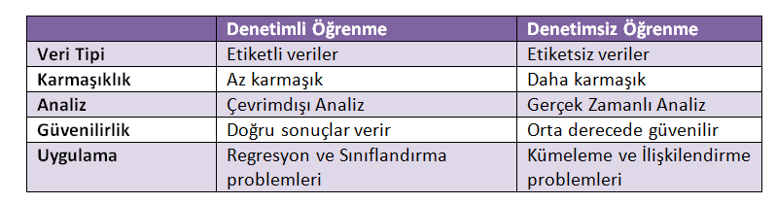
Denetimli Öğrenme ve Denetimsiz Öğrenme Arasındaki Farklar

Slide 13
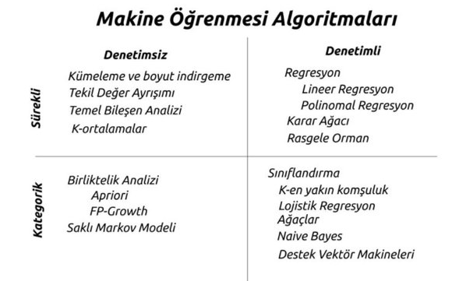
Denetimli Öğrenme ve Denetimsiz Öğrenme Arasındaki Farklar

Slide 14
Yarı Denetimli Öğrenme Nedir?
Yarı gözetimli öğrenme, eğitim için etiketlenmemiş verilerin kullanımını da sağlayan denetlenen öğrenme görevleri ve tekniklerinin bir sınıfıdır.
Genellikle etiketlenmemiş veri sayısı etiketli verilerden çok miktardadır. Yarı denetimli öğrenme, denetimsiz öğrenme (herhangi bir etiketli eğitim verisi olmadan) ve denetimli öğrenme (tamamen etiketli eğitim verileriyle) arasındadır.
Birçok makine-öğrenmesi araştırmacısı, etiketlenmemiş verilerin küçük bir miktarla etiketlenmiş verilerle birlikte kullanıldığında, öğrenme doğruluğunda önemli ölçüde iyileşme sağlayabildiğini bulmuştur.
Örnek;
Bir ses segmentini transkripte etmek için
Bir proteinin 3B yapısını belirleyerek, belirli bir lokasyonda yağ olup olmadığının belirlenmesi için

Slide 15
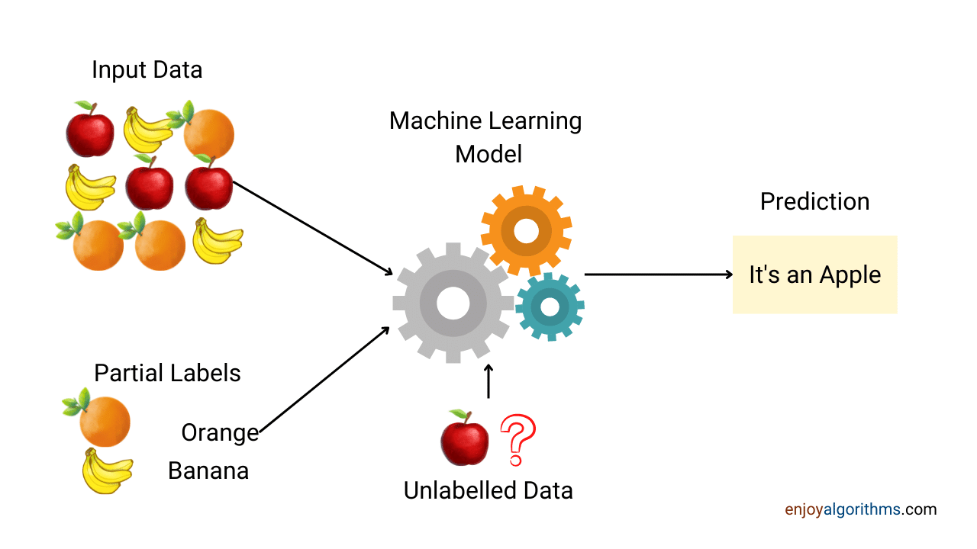
Yarı Denetimli Öğrenme Nedir?

Slide 16
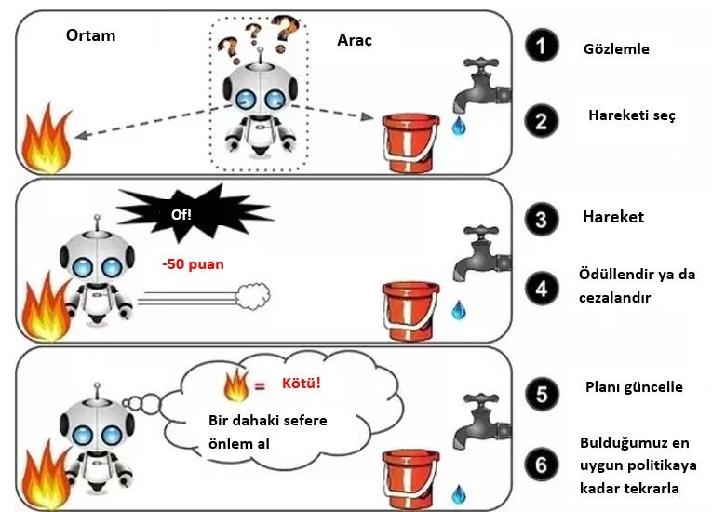
Pekiştirmeli Öğrenme Nedir?
Pekiştirmeli öğrenme, bir ajanın kendi eylemlerinden ve deneyimlerinden aldığı geri bildirimleri kullanarak deneme yanılma yoluyla maksimum ödüle ulaşmayı hedefleyen makine öğrenmesi tekniğidir.
Bir pekiştirmeli öğrenme ajanı, bir ortamda deneyler yapar, harekete geçer ve doğru eylemler yapıldığında ödüllendirilir. Zaman içinde ajanı, ödülünü en üst düzeye çıkaracak eylemleri yapmayı öğrenir. Bu, pekiştirmeli öğrenmenin hızlı bir tanımıdır, ancak pekiştirmeli öğrenmenin arkasındaki kavramlara daha yakından bakmak, onu daha iyi ve daha sezgisel bir şekilde anlamanıza yardımcı olacaktır.

Slide 17
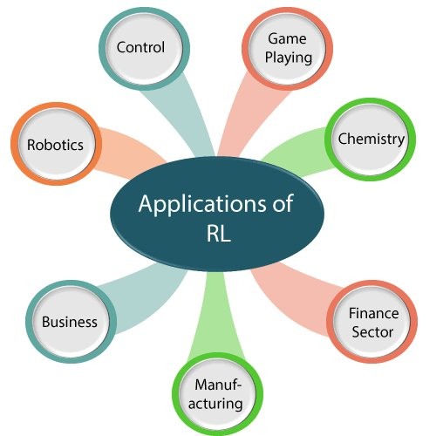
Pekiştirmeli Öğrenme Nedir?
Pekiştirmeli öğrenme, çok çeşitli rollerde kullanılabilir; görevlerin otomasyon gerektirdiği uygulamalar için en uygunudur. Endüstriyel robotlar tarafından gerçekleştirilecek görevlerin otomasyonu, pekiştirmeli öğrenmenin faydalı olduğu bir alandır.
Pekiştirmeli öğrenme, uzun metin gövdelerini özetleyebilen modeller oluşturarak metin madenciliği gibi problemler için de kullanılabilir.
Araştırmacılar ayrıca, tedavi politikalarının optimizasyonu gibi işleri yürüten pekiştirici etmenlerle sağlık alanında pekiştirmeli öğrenmeyi kullanmayı deniyorlar.
Pekiştirmeli öğrenme, eğitim materyallerini öğrenciler için özelleştirmek için de kullanılabilir.

Slide 18
Denetimli Öğrenme Modellerinin Performans Metrikleri
Denetimli Öğrenmede bulunan Regresyon ve Sınıflandırma modelleri için farklı performans metrikleri bulunmaktadır;
Regresyon ve Sınıflandırma modelleri için temel fark; çıktı değişkeninin regresyon için sayısal (veya sürekli), sınıflandırma için ise kategorik (veya ayrık) olmasıdır.
REGRESYON MODELLERİNİN DEĞERLENDİRİLMESİ
R² metriği
R², verilerin yerleştirilmiş regresyon hattına ne kadar yakın olduğunun istatistiksel bir ölçüsüdür. Ayrıca belirleme katsayısı veya çoklu regresyon için çoklu belirleme katsayısı olarak da bilinir.
Daha basit bir dilde söylemek gerekirse R-kare, doğrusal regresyon modelleri için uygunluk ölçüsüdür.

Slide 19
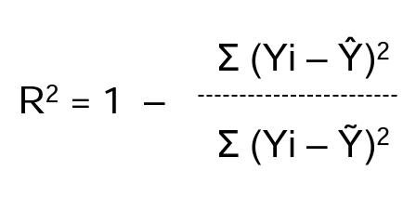
Denetimli Öğrenme Modellerinin Performans Metrikleri
R² metriği
R² = 1 olması, deneysel verilerin kusursuz bir doğrusal eğri sağlandığının kanıtıdır.
Ne kadar çok veri noktası varsa, R2’nin güvenirliği o kadar yüksektir
Burada:
Yi: Deneysel olarak saptanmış değerler,
Ŷ : Regresyon eşitliğinden hesaplanmış değerler,
Ỹ : Deneysel verilerin ortalaması.

Slide 20
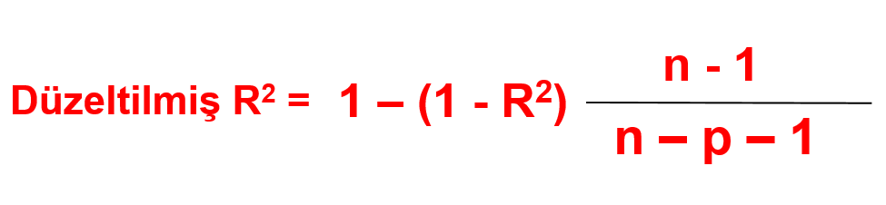
Denetimli Öğrenme Modellerinin Performans Metrikleri
Adjusted(Düzeltilmiş) R² metriği
Bir modele eklenen her ek bağımsız değişken her zaman R² değerini artırır. Bu tarz problemlere çözüm olması için Ayarlanmış R-kare devreye girer. Düzeltilmiş R-kare, her bir bağımsız değişkeni telafi eder ve yalnızca verilen her değişken, modeli mümkün olanın üstünde geliştirdiğinde artar.
p: bağımsız değişken sayısı, n: örneklem büyüklüğü
Gereksiz değişkenler yüzünden model uyumunun cezalandırılması yoluyla elde edilen yeni uyum indeksi, düzeltilmiş R2 ‘dir ve R2 ‘den daha sağlıklı bir metrik, uyum indeksi oluşturur.

Slide 21

Denetimli Öğrenme Modellerinin Performans Metrikleri
Mean Absolute Error(MAE) metriği
Mutlak hata, tahmin edilen değerler ile gerçek değerler arasındaki farktır. Tam olarak ifade etmek gerekirse, veri kümesinin tüm örneğinde, o örnek için gerçek değer ile öngörülen değer arasındaki her bir farkın mutlak değerinin ortalamasıdır.
y, gerçek değerdir.
y^ tahmin edilen değerdir.
Düşük bir değer daha iyi doğruluğu gösterir.

Slide 22

Denetimli Öğrenme Modellerinin Performans Metrikleri
Mean Squared Error(MSE) metriği
Ortalama Kare Hatası (MSE) en sık kullanılan regresyon kaybı fonksiyonudur. MSE, tüm veri kümesinde örnek başına ortalama kare kaybıdır. MSE’yi hesaplamak için, tek tek örnekler için tüm kare kayıplarını toplayın ve daha sonra örnek sayısına bölün.
x, modelin tahminde bulunmak için kullandığı özelliktir.
prediction(x) anlamı, x özelliğine göre tahmin edilen değerdir.
y, gerçek değerdir.
N, örnek sayısıdır.
Düşük bir değer daha iyi doğruluğu gösterir.
Verilerde aykırı değer varsa ve bunları yok saymak istiyorsanız, MAE daha iyi bir seçenektir ancak bunları kayıp fonksiyonunuzda hesaba katmak istiyorsanız MSE / RMSE’ye gidin.

Slide 23
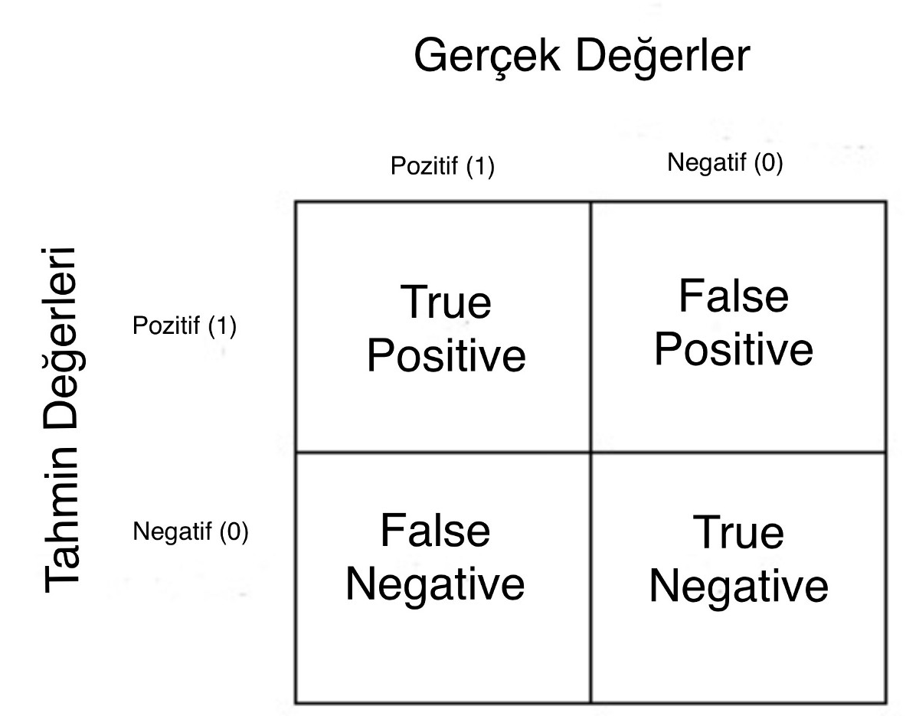
Denetimli Öğrenme Modellerinin Performans Metrikleri
SINIFLANDIRMA MODELLERİNİN DEĞERLENDİRİLMESİ
Confusion Matrix(Karmaşıklık Matrisi)
Makine öğrenimi sınıflandırma problemi için bir performans ölçümüdür. Öngörülen ve gerçek değerlerin 4 farklı kombinasyonunu içeren bir tablodur.
TP (True positive — Doğru Pozitif): Model, pozitif sınıfı doğru olarak pozitif bir sınıf olarak öngördü.
TN (True negative — Doğru Negatif): Model, negatif sınıfı doğru olarak negatif sınıfı öngördü.
FP (False positive — Yanlış Pozitif): Model, negatif sınıfı yanlış, pozitif bir sınıf olarak öngördü.
FN (False negative — Yanlış Negatif): Model, pozitif sınıfı yanlış, negatif sınıf olarak öngördü.

Slide 24
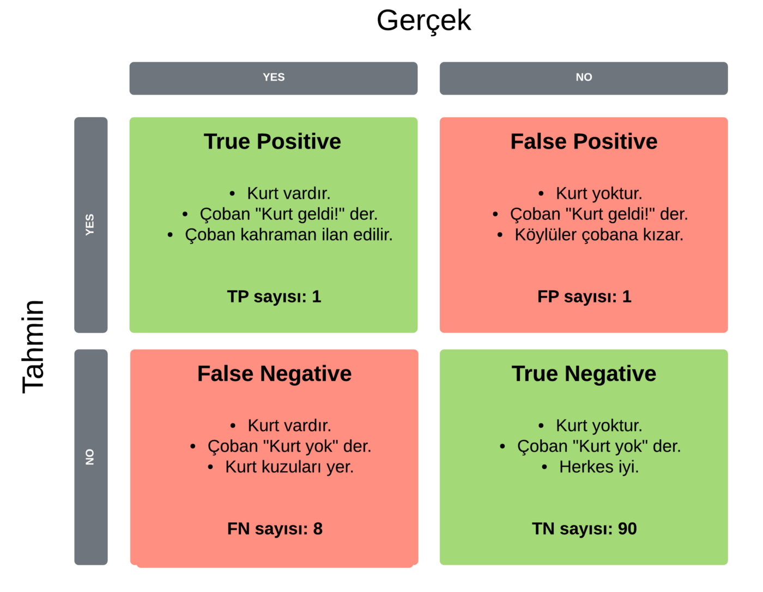
Denetimli Öğrenme Modellerinin Performans Metrikleri
Confusion Matrix(Karmaşıklık Matrisi)
Örnek;
Çoban = Eğittiğimiz model
Kurt = Bağımlı değişkenimiz olsun
Toplam 4 ihtimal vardır:
1-) True Positive (TP): Modelimiz (Çoban) “Kurt var!” der ve gerçekte de kurt vardır. Modelimizin doğru tahmin ettiği ihtimallerden biridir.
2-) True Negative (TN): Modelimiz (Çoban) “Kurt yok” der ve kurt yoktur. Modelimizin doğru tahmin ettiği ihtimallerden biridir.
3-) False Positive (FP): Modelimiz (Çoban) “Kurt var!” der ama kurt yoktur. Modelimizin yanlış tahmin ettiği ihtimallerden biridir.
4-) False Negative (FN): Modelimiz (Çoban) “Kurt yok” der ama kurt vardır. Modelimizin yanlış tahmin ettiği ihtimallerden biridir.

Slide 25
Denetimli Öğrenme Modellerinin Performans Metrikleri
Confusion Matrix(Karmaşıklık Matrisi)
Doğruluk(Accuracy): Doğru olarak sınıflandırılan örneklerin yüzdesidir.
Accuracy = Doğru Tahminlerin Sayısı / Tüm Tahminlerin Sayısı
Örneğin Accuracy değeri;
Accuracy= (1+90) / (1+90+1+8) = 0.91
Duyarlılık(Recall):Pozitif olarak tahmin etmemiz gereken işlemlerin ne kadarını pozitif olarak tahmin ettiğimizi gösteren bir metriktir. “Gerçek pozitiflerin ne kadarı doğru bir şekilde tanımlandı?”
Recall = TP / (TP+FN)
Örneğin Duyarlılık değeri;
Recall = 1 / (1 + 8) = 0.11

Slide 26
Denetimli Öğrenme Modellerinin Performans Metrikleri
Confusion Matrix(Karmaşıklık Matrisi)
Kesinlik(Precision): Pozitif olarak tahminlediğimiz değerlerin gerçekten kaç adedinin pozitif olduğunu göstermektedir.
Precision = TP /(TP+FP)
Örneğin Precision değeri;
Precision = 1 / (1+1) = 0.5
!!!! Bu metriklerin önemi, modeli hangi amaçla geliştirdiğinize göre değişim göstermektedir.

Slide 27
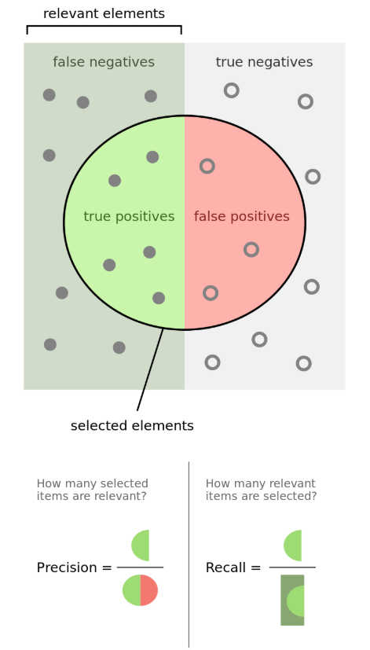
Denetimli Öğrenme Modellerinin Performans Metrikleri
Confusion Matrix(Karmaşıklık Matrisi)
Kesinlik(Precision) | Duyarlılık(Recall)
TP / (TP+FP) | TP / (TP+FN)
Seçilen kaç öğe alakalı? | Kaç tane alakalı öğe seçildi?

Slide 28
Denetimli Öğrenme Modellerinin Performans Metrikleri
F1 Score(F1 Skor)
F1 skoru, bir testin doğruluğunun bir ölçüsüdür —kesinlik ve duyarlılığın harmonik ortalamasıdır.
Maksimum 1 (mükemmel kesinlik ve duyarlılık) ve minimum 0'a sahip olabilir.
Genel olarak, modelinizin kesinliğinin ve sağlamlığının bir ölçüsüdür.
Örneğin iki modeli düşük kesinlik ve yüksek duyarlılık ile karşılaştırmak zordur veya tersi de geçerlidir.
Bu yüzden onları karşılaştırılabilir hale getirmek için F1 Skoru kullanıyoruz.
F1 Score = 2 * (Recall * Precision) / (Recall+ Precision)
Örneğimiz için F1 score değeri;
F1 Score = 2 * (0.11 * 0.5) / (0.11 + 0.5) = 0,18

Slide 29
Denetimli Öğrenme Modellerinin Performans Metrikleri
ROC ve AUC
Sınıflandırma problemlerinde olasılık değerini sınıflandırmak için eşik değere (threshold) ihtiyaç duyulur. Örneğin 0.5 gibi; Sonuçları, 0.5'in altı ve 0.5'in üstü olacak şekilde böler.
ROC Curve, eşik değerinin performansını gösteren eğridir. ROC bir olasılık eğrisidir.
ROC Curve oluşturmak için;
X ekseninde ;
Gerçek Pozitif Oran (Hassasiyet)(TPR), tüm pozitif veri noktalarına göre pozitif olarak kabul edilen pozitif veri noktalarının oranına karşılık gelir.
TPR = TP / (TP + FN)
Örneğin, Hassasiyet bize kalp hastalığı olan insanların yüzde kaçının gerçekte doğru olarak tanımlandığını söyler.

Slide 30
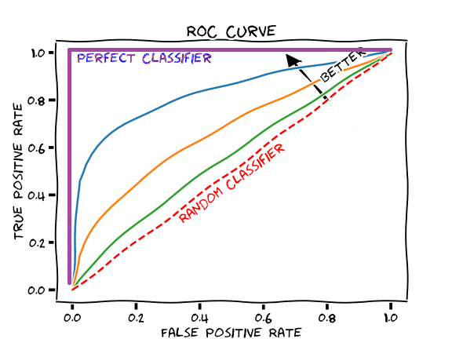
Denetimli Öğrenme Modellerinin Performans Metrikleri
ROC ve AUC
ROC Curve oluşturmak için;
Y ekseninde ;
Yanlış Pozitif Oran (Özgüllük)(FPR): Yanlış Pozitif Oran, tüm negatif veri noktalarına göre yanlışlıkla pozitif olarak kabul edilen negatif veri noktalarının oranına karşılık gelir.
FPR = FP / (FP + TN)
Örneğin, Özgüllük bize kalp hastalığı olmayan insanların yüzde kaçının gerçekte doğru bir şekilde tanımlandığını söyler.

Slide 31
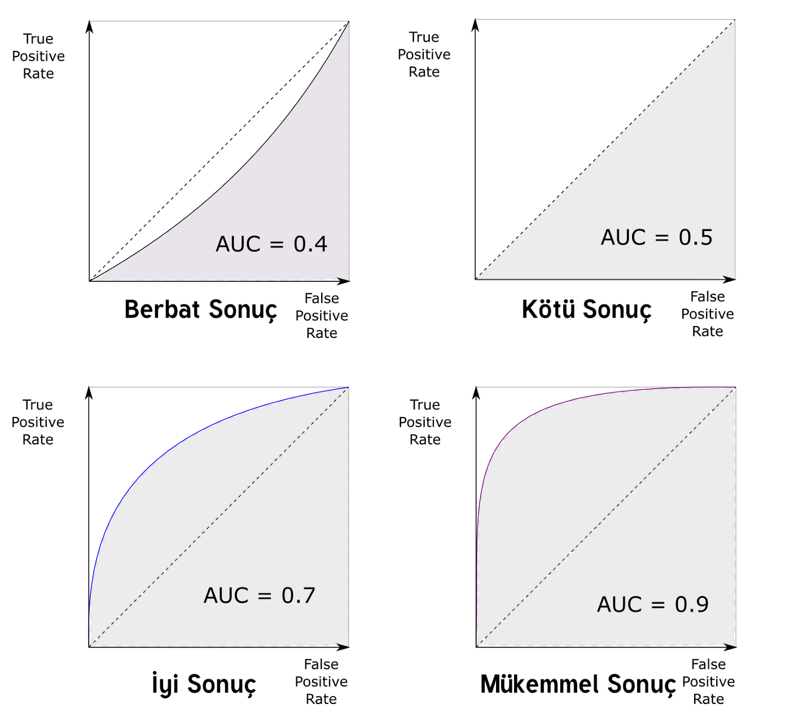
Denetimli Öğrenme Modellerinin Performans Metrikleri
ROC ve AUC
AUC, “ROC Eğrisinin Altındaki Alan” anlamına gelir. Yani, AUC, (0,0) ‘dan (1,1)’ e kadar tüm ROC eğrisinin altındaki iki boyutlu alanı (integral hesabı düşünün) ölçer.
AUC, modelin ayırt ediciliğini temsil eder. Kapsanan alan ne kadar büyükse, makine öğrenme modelleri o kadar iyi verilen sınıfları ayırt etmede daha iyidir.
AUC için ideal değer 1'dir.

Slide 32
Kaynakça
Scikit-Learn, Keras ve Tensorflow ile Uygulamalı Makine Öğrenmesi - Aurelien Geron
Buzdağı Yayınevi
Python ile Derin Öğrenme – François Chollet –Buzdağı Yayınevi
https://akademi40.org/makine-ogrenimi-tarihi (Ziyaret tarihi 21/09/2022)
https://medium.com/deep-learning-turkiye/model-performans%C4%B1n%C4%B1-de%C4%9Ferlendirmek-metrikler-cb6568705b1 (Ziyaret tarihi 21/09/2022)
https://towardsdatascience.com/understanding-auc-roc-curve-68b2303cc9c5 (Ziyaret tarihi 21/09/2022)
https://medium.com/deep-learning-turkiye/s%C4%B1n%C4%B1fland%C4%B1rma-problemlerindeki-metrikler-33ee5f30f8eb (Ziyaret tarihi 21/09/2022)

Slide 33
DİNLEMİŞ OLDUĞUNUZ İÇİN TEŞEKKÜR EDERİM…
SORULAR ?

